Slide 1



Kirkkoherranvirastojen ja hauta-asiaintoimiston uudelleen organisointi Porvoossa
Porvoon seurakuntayhtymä
Borgå svenska domkyrkoförsamlig
Porvoon suomalainen seurakunta

Slide 2
hautaustoimisto
omainen
Yhteydenotto kirkkoherranvirastoon
selvitettävät tiedot
vainajan nimi, hetu, kuuluuko seurakuntaan
siunaustapa arkku/tuhkaus
siunausaika ja
-paikka, pappi ja kanttori
lähiomaisen ja hautaustoimiston tiedot
muistotilaisuusmahdollinen tilavaraus ja hinnastotiedot
kiitostaminen;
lupa kirkossa ja/tai lehdessä

Slide 3
hautaustoimisto
omainen
Yhteydenotto kirkkoherranvirastoon
selvitettävät tiedot
Yhtymän hauta-asiaintoimisto

Slide 4
HAUTAPALVELUT
HAUTAUSPALVELU
PALVELUKESKUS
HAUTATOIMISTO
Kirkkoherranvirasto
Hauta-tsto
palvelukeskus
Hautausmaa(n)toimisto
Seurakuntatoimisto
Palvelutoimisto
Hauta-asiaintoimisto
Seurakuntakoordinaattori

Slide 5
hautaustoimisto
omainen
Yhteydenotto kirkkoherranvirastoon
selvitettävät tiedot
Yhtymän hauta-asiaintoimisto
Hautausmaa

Slide 6



Yhtymän hauta-asiaintoimisto
- hautapaikka ja hautojen hoito
Kevät 2024
1.2. 2025 alkaen hauta-asiantoimisto
-siunausvaraus (pappi, kanttori, paikka, mt. paikka) molemmat seurakunnat
- hautapaikka

Slide 7
Neuvottelut yhtymän ja tuomiokirkkoseurakunnan kanssa
Erilaisten toimintatapojen läpikäyminen
Toimintaohjeiden synkronointi
Sähköiseen kalenteriin siunausvuorot sekä papille että kanttorille
Manuaali palvelusihteereille
- erilaisten tapojen auki kirjaaminen
-perehdytys

Slide 8

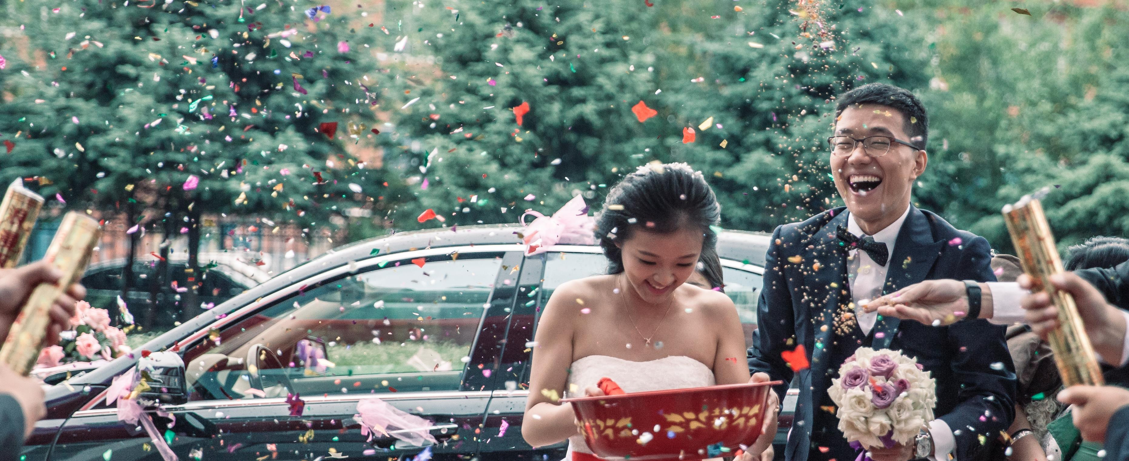
Kirkkoherranvirastojen yhdistäminen
Kaksi kieltä
Kaksi toimintakulttuuria
Kaksi hiippakuntaa
Kaksi aluerekisterikeskusta
Seurakuntaneuvostot päättivät joulukuussa 2024 yhdestä yhteisestä kirkkoherranvirastosta.

Slide 9
Erilaisten toimintatapojen läpikäyminen
Neuvottelu tuomiokirkkoseurakunnan kanssa
Toimintaohjeiden synkronointi
Sähköiseen kalenteriin toimitusvuorot sekä papille että kanttorille
Manuaali toimistosihteereille
- erilaisten tapojen auki kirjaaminen
-perehdytys

Slide 10


Porvoon seurakuntayhtymä
Tuomiokirkkoseurakunta
Suomalainen seurakunta
Hauta-asiantoimisto
- kaikki hautaukseen liittyvä
40%
Yhteinen kirkkoherranvirasto 1.3. 2025
-toimitusvaraukset
-seurakuntakohtaiset tehtävät
60%

